Slide 1
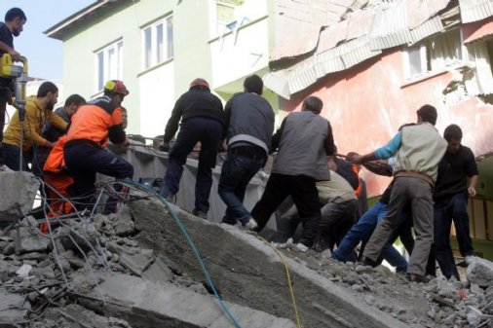
İNSANLIĞIN YARDIMLAŞMASI

Slide 2
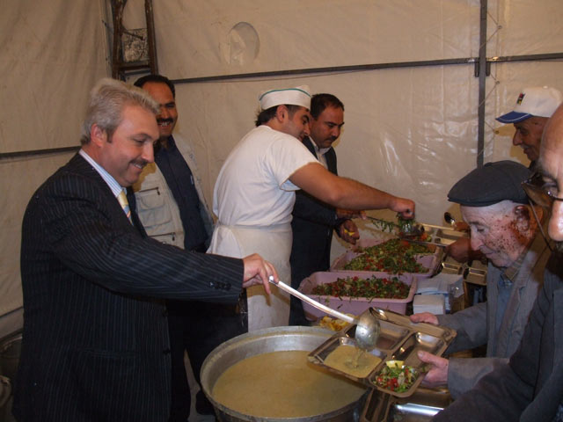
Size yapılan en ufak bir yardımı sakın unutmayınız, yaptığınız en büyük yardımı ise hiçbir vakit hatırlamayınız

Slide 3
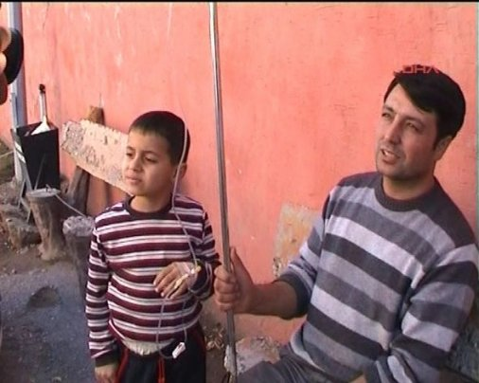
Bir elin nesi var , iki elin sesi var.

Slide 4
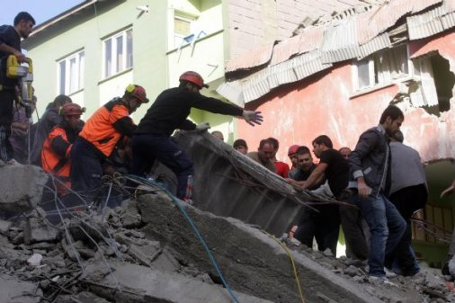
Sevmek fiilinden sonra gelen dünyanın en güzel fiili yardım etmektir

Slide 5
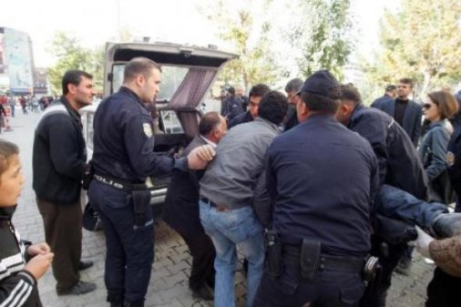
BAŞKASINA YARARI DOKUNAN İNSAN, EN KUSURSUZ İNSANDIR.

Slide 6
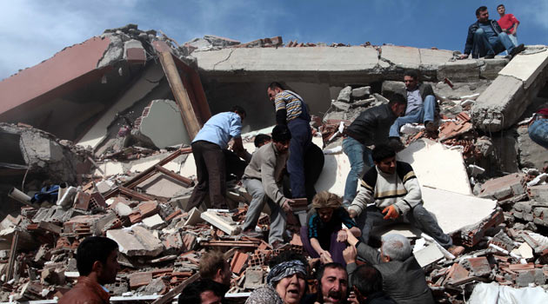
İnsan, dostlarının acılarına, onlarla bir olup ağlayıp sızlamakla değil, yardım ve bakım ile katılmalıdır

Slide 7
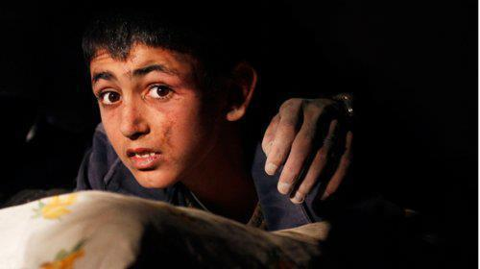
Yardımlar tıpkı çiçek gibidir, ne kadar taze ise insanları o kadar memnun eder

Slide 8
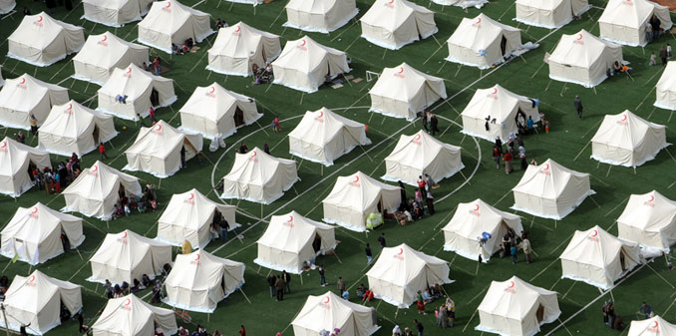
Dostuna da, düşmanına da yardım et, çünkü o zaman dostunla daha yakın dost, düşmanınla da dost olursun.

